Slide 1
Katedra za informatiku, Fakultet tehničkih nauka Novi Sad
Projekat iz predmeta: Soft computing
EquationPhotoCalculator
Profesor:
doc. dr Đorđe Obradović
Asistent:
Marko Jocić
Student:
Nenad Rad, RA149/2012
2015.
Notes:
1

Slide 2
Zadatak i motivacija
Implementirati sistem za prepoznavanje ručno napisane matematičke jednačine – brojevi, slova, matematičke operacije i funkcije.
Nakon uspešnog prepoznavanja, naredni zadatak sistema je da prepoznatu jednačinu reši i da rešenje prikaže korisniku.
Ovakav sistem (aplikacija) znatno pomaže pri rešavanju vremenski zahtevnih matematičkih problema (jednačina).

Slide 3
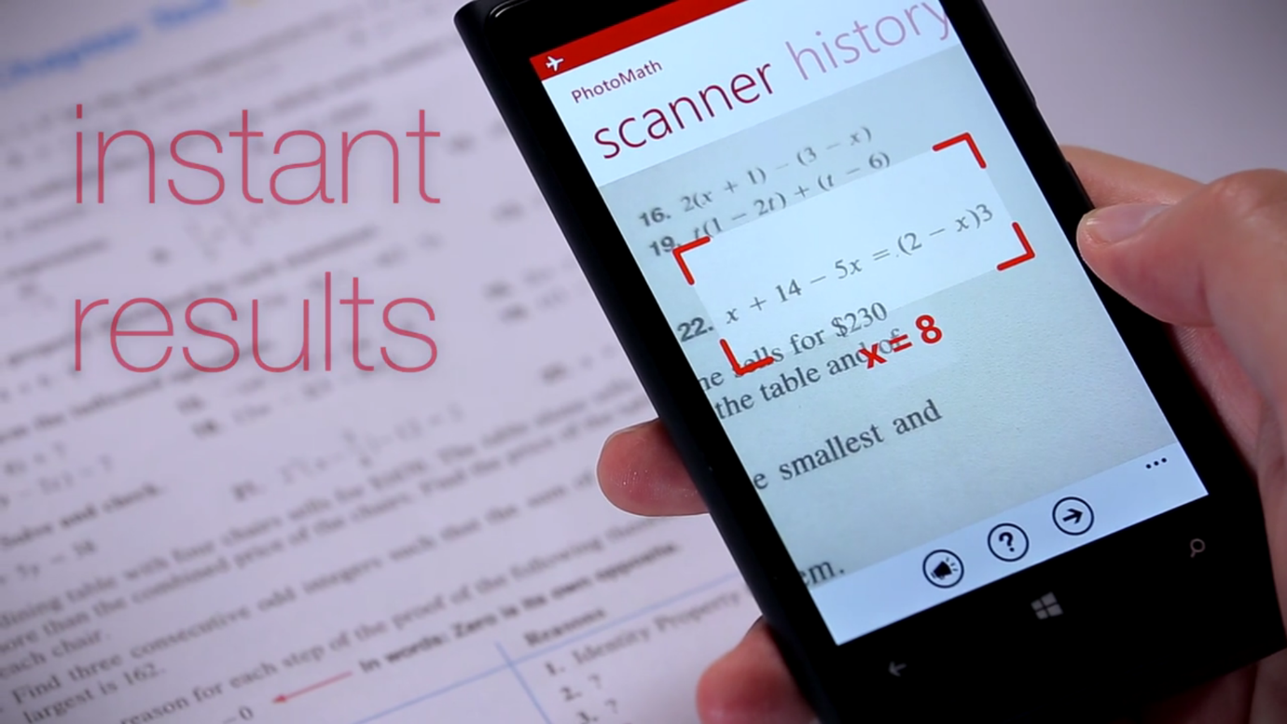
Komercijalna rešenja
Photomath: https://photomath.net/
Način funkcionisanja ove aplikacije može se videti na ovom linku: https://www.youtube.com/watch?v=WQ3yeq817N4

Slide 4
Zajednčke osobine svih rešenja
- najčešće razvijeni kao Android/iOS aplikacije
prepoznaju elemente matematičkih izraza napisanih rukom na radnoj površini (najčešće na papiru) – brojevi, slova, operacije, funkcije
u realnom vremenu rešavaju prepoznatu matematičku jednačinu ili izračunavaju prepoznati matematički/brojevni izraz
- matematičke operacije koje prepoznaju su sabiranje, oduzimanje, množenje, deljenje, logaritam, stepenovanje, korenovanje, faktorijel, sinus, kosinus, tangens,...

Slide 5
Specifičnost rešenja
- Kod aplikacije EquationPhotoCalculator podržan je rad sa jednom promenljivom – nije podržano rešavanje matematičkih jednačina sa dve ili više promenljivih

